Slide 1
Der Stern leuchtet uns zum Ziel!
Sacharja 14,8-11
Serie: Sterne des kommenden Retters (3/3)

Slide 2
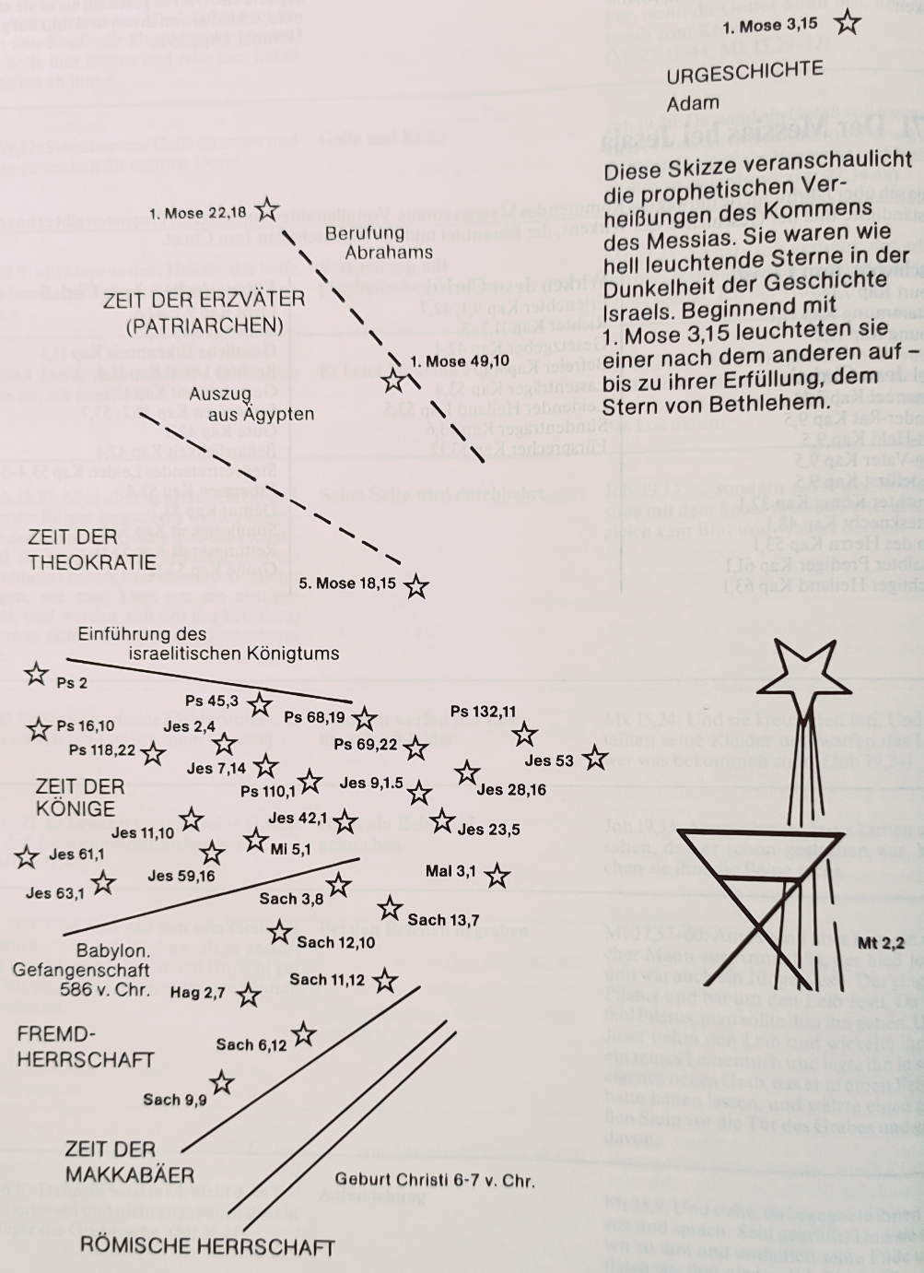
Serie: Sterne des kommenden Retters (3/3)

Slide 3
„Er (Jesus), der Gott in allem gleich war und auf einer Stufe mit ihm stand, nutzte seine Macht nicht zu seinem eigenen Vorteil aus. Im Gegenteil: Er verzichtete auf alle seine Vorrechte und stellte sich auf dieselbe Stufe wie ein Diener. Er wurde einer von uns – ein Mensch wie andere Menschen.“
Philipper-Brief 2,6-7

Slide 4
„Wenn ich einen Platz für euch vorbereitet habe, werde ich wieder kommen und euch zu mir holen, damit auch ihr dort seid, wo ich bin.“
Johannes-Evangelium 14,3

Slide 5
„An jenem Tag wird der HERR sich auf den Ölberg stellen, der östlich von Jerusalem liegt, und der Berg wird sich von Osten nach Westen in zwei Teile spalten. Die eine Hälfte weicht nach Norden aus, die andere nach Süden, sodass ein breites Tal entsteht.“
Sacharja 14,4

Slide 6
An jenem Tag wird in Jerusalem eine Quelle mit Leben spendendem Wasser entspringen; die eine Hälfte fliesst in das Meer, das im Osten liegt, die andere in das Meer im Westen. Das Wasser wird im Winter wie im Sommer fliessen und nie versiegen.
Sacharja 14,8

Slide 7
Dann wird der HERR über alle Völker der Erde König sein. Er allein wird Gott sein an jenem Tag, zu ihm allein werden die Völker beten.
Sacharja 14,9

Slide 8
Das ganze Land von Geba bis Rimmon südlich von Jerusalem verwandelt sich in eine Ebene, Jerusalem selbst aber bleibt erhöht und überragt das übrige Land. Die Stadt erstreckt sich dann vom Benjamintor über das zugemauerte Tor bis zum Ecktor und vom Turm Hananel bis zu den königlichen Weinkeltern.
Sacharja 14,10

Slide 9
Ihre Bewohner werden in Sicherheit leben und keine Vernichtung wird sie mehr bedrohen.
Sacharja 14,11

Slide 10
I. Unversiegbare Quelle des Lebens!

Slide 11
„An jenem Tag wird in Jerusalem eine Quelle mit Leben spendendem Wasser entspringen; die eine Hälfte fliesst in das Meer, das im Osten liegt, die andere in das Meer im Westen. Das Wasser wird im Winter wie im Sommer fliessen und nie versiegen.“
Sacharja 14,8

Slide 12
„Ich sah einen neuen Himmel und eine neue Erde; denn der erste Himmel und die erste Erde sind vergangen.“
Offenbarung 21,1

Slide 13
„Ich sah die heilige Stadt, das neue Jerusalem, von Gott aus dem Himmel herabkommen, schön wie eine Braut, die sich für ihren Bräutigam geschmückt hat.“
Offenbarung 21,2

Slide 14
„In Jerusalem wird eine Quelle mit Leben spendendem Wasser entspringen; die eine Hälfte fliesst in das Meer, das im Osten liegt, die andere in das Meer im Westen.“
Sachaja 14,8

Slide 15
„Das Tosen der Meere bringst du zur Ruhe, das Brausen ihrer Wogen genauso wie den Aufruhr der Völker.“
Psalm 65,8

Slide 16
„Der Engel zeigte mir einen Strom, der wie Kristall glänzte; es war der Strom mit dem Wasser des Lebens. Er entspringt bei dem Thron Gottes und des Lammes (Jesus) und fliesst die breite Strasse entlang, die mitten durch die Stadt führt. An beiden Ufern des Stroms wächst der Baum des Lebens. Zwölfmal im Jahr trägt er Früchte, sodass er jeden Monat abgeerntet werden kann, und seine Blätter bringen den Völkern Heilung.“
Offenbarung 22,1-2

Slide 17
„Dann wird der HERR über alle Völker der Erde König sein. Er allein wird Gott sein an jenem Tag, zu ihm allein werden die Völker beten.“
Sachaja 14,9

Slide 18
„Wenn jemand an mich glaubt, werden aus seinem Inneren, wie es in der Schrift heisst, Ströme von lebendigem Wasser fliessen.“
Johannes-Evangelium 7,38

Slide 19
„Jesus sagte das im Hinblick auf den Heiligen Geist, den die empfangen sollten, die an Jesus glaubten. Der Geist war zu jenem Zeitpunkt noch nicht gekommen, weil Jesus noch nicht in seiner Herrlichkeit offenbart worden war.“
Johannes-Evangelium 7,39

Slide 20
II. Echter Frieden ohne Ende!

Slide 21
„Das ganze Land von Geba bis Rimmon südlich von Jerusalem verwandelt sich in eine Ebene, Jerusalem selbst aber bleibt erhöht und überragt das übrige Land.“
Sachaja 14,10

Slide 22
„Die Völker werden in dem Licht leben, das von der Stadt ausgeht, und von überall auf der Erde werden die Könige kommen und ihren Reichtum in die Stadt bringen.“
Offenbarung 21,24

Slide 23
„Die zwölf Stadttore Jerusalems bestanden aus zwölf Perlen; jedes Tor war aus einer einzigen Perle geformt. Und die breite Strasse, die mitten durch die Stadt führte, war aus reinem Gold und durchscheinend wie Kristall.“
Offenbarung 21,21

Slide 24
„Er wird alle ihre Tränen abwischen. Es wird keinen Tod mehr geben, kein Leid und keine Schmerzen, und es werden keine Angstschreie mehr zu hören sein. Denn was früher war, ist vergangen.“
Offenbarung 21,4

Slide 25
„Ihre Bewohner werden in Sicherheit leben und keine Vernichtung wird sie mehr bedrohen.“
Sachaja 14,11

Slide 26
„Seht, die Wohnung Gottes ist jetzt bei den Menschen! Gott wird in ihrer Mitte wohnen; sie werden sein Volk sein – ein Volk aus vielen Völkern, und er selbst, ihr Gott, wird immer bei ihnen sein.“
Offenbarung 21,3

Slide 27
„Amen. Ja, komm, Herr Jesus!“
Offenbarung 22,20

Slide 28
Schlussgedanke

Slide 29
„Er wird gross sein und wird ›Sohn des Höchsten‹ genannt werden. Gott, der Herr, wird ihm den Thron seines Stammvaters David geben.“
Lukas-Evangelium 1,32

Slide 30
„Ich bin das Licht der Welt, wer mir nachfolgt, wird nicht mehr in der Finsternis umherirren, sondern wird das Licht des Lebens haben.“
Johannes-Evangelium 8,12

Slide 31
„Aber dann erschien die Freundlichkeit und Menschenliebe Gottes, unseres Retters.“
Titus-Brief 3,4

Slide 32
„Wir selbst hatten keine guten Taten vorzuweisen, mit denen wir vor Gott hätten bestehen können. Nein, aus reinem Erbarmen hat er uns gerettet durch das Bad der Taufe – das Bad, in dem wir zu einem neuen Leben geboren wurden, erneuert durch den Heiligen Geist.“
Titus-Brief 3,5

